Slide 1


Météorites : introduction aux méthodes d’identification et classification
EL YAZIDI Mayssa
Le 31/03/2016 – Kélibia

Slide 2
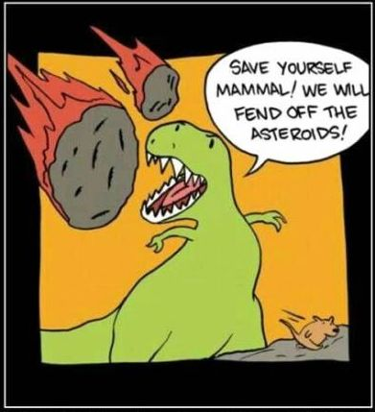
Au hasard d'une promenade, peut-être un caillou aura-t-il attiré votre regard par son aspect insolite, un caillou différent des autres environnants. Vous êtes en présence d'un extraterrestre ?! Une météorite !
Qu’est ce que une météorite ?
Morceau de roche extraterrestre âgée de 4,5 milliards d’années.
Témoignage sur l’origine et la composition des différents corps célestes du système solaire.

Slide 3
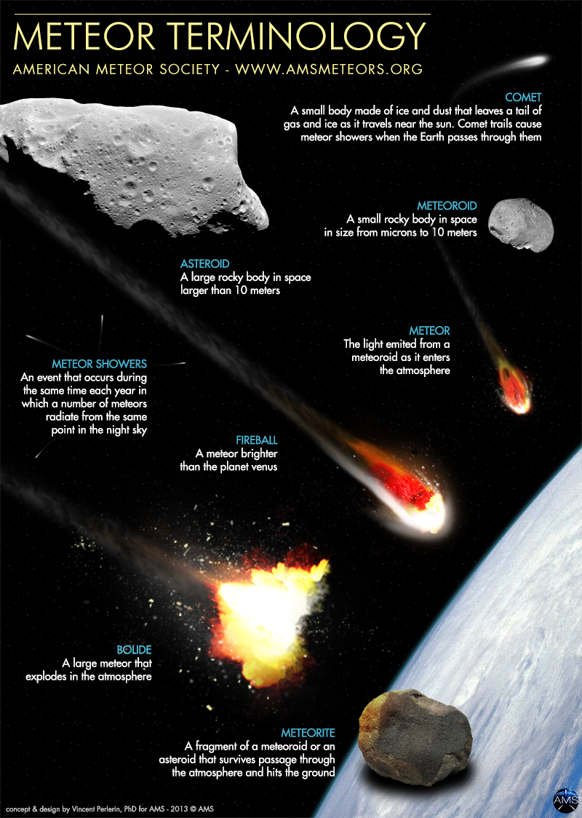
Les astéroïdes: les plus gros morceaux de roches qui proviennent de la ceinture d’astéroïdes située entre les orbites de Mars et Jupiter.
Les météoroïdes: débris spatiaux plus petits qu’un astéroïde. Pénètrent dans l’atmosphère terrestre sont si petites qu’elles s’évaporent complètement et n’atteignent jamais la surface de la planète.
Les Météores: Des météoroïdes pénètrent l’atmosphère terrestre.
Les météorites: une partie quelconque d’un météore survit à sa chute dans l’atmosphère et atterrit sur la Terre.

Slide 4
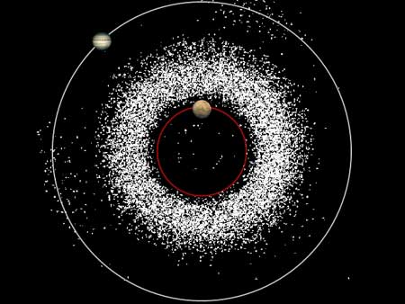
Qu’elle est l’origine des météorites ?
Les astéroïdes et comètes
les planètes.

Slide 5
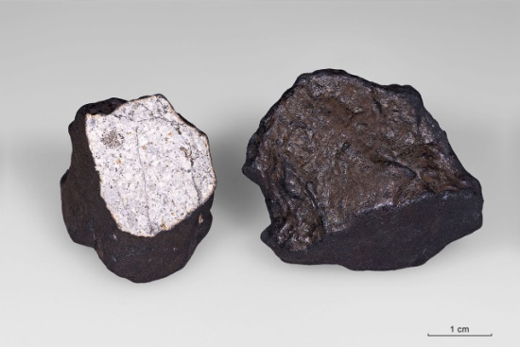
Critères d’identification :
Certains indices sérieux, à la portée de l'amateur, pourront l'aider à l'identification d'une météorite.
1- Le magnétisme :
La majorité des pierres extraterrestres possèdent du métal (un alliage de Fer et de Nickel) donc il faut s’avoir si la pierre est attirée ou non par un aimant.
La présence de grains de métal disséminés au milieu de la roche est également caractéristique des météorites
Test du nickel,par la dimethylglyoxime
(CH₃C(NOH)C(NOH)CH₃)
2- La croute de fusion :
Une météorite ferreuse ou pierreuse : une croûte de fusion lisse, généralement noire, résultat de la fusion superficielle de la matière lors de la traversée de l'atmosphère.
Généralement mate. Si elle est brillante, il peut s'agir d'une achondrite.

Slide 6
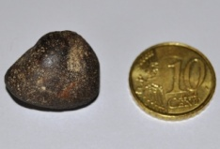
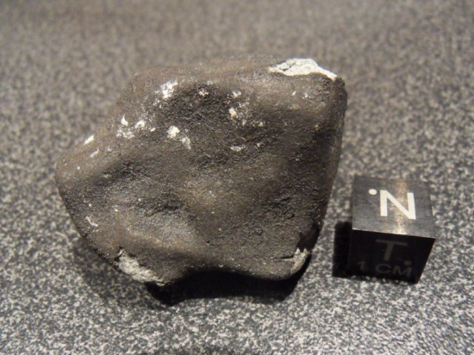
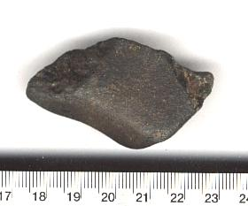
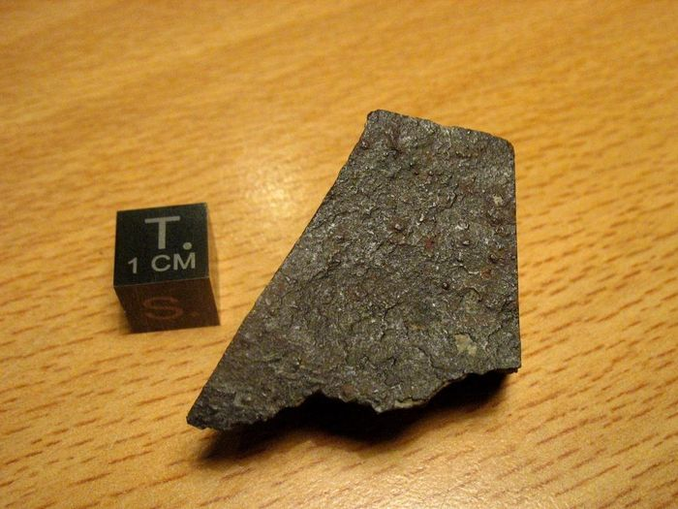

3- La forme :
Arrondie, anguleuse, ou bien quelconque, très compactes et solides.
Occasionnellement, les météorites présentent des « dépressions » appelées "regmaglyptes" dues à l'ablation et la traversée rapide du météore à travers l'atmosphère.
4- La densité :

Slide 7
Classification des météorites
Deux grandes catégories de météorites, selon leur origine :
les météorites non-différenciées (primitives) : reflète la matière du disque protoplanétaire en cours de condensation.
les météorites différenciées : le résultat d’une séparation par gravité entre un noyau dense (Fer + Nickel) et un manteau moins dense, formé de silicates.
.
les météorites mixtes ou métallo-pierreuses appelées sidérolithes.
les météorites riches en métal (alliage de fer et nickel) ou sidérites
les météorites pierreuses ou aérolithes

Slide 8
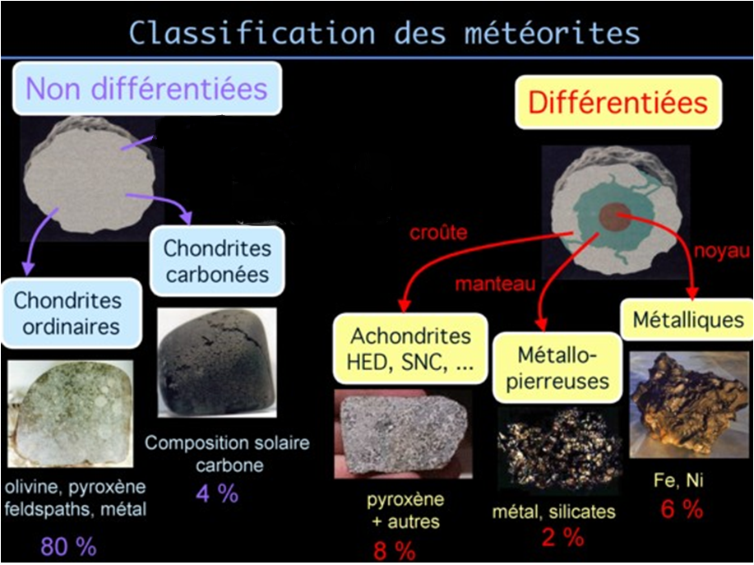

Slide 9
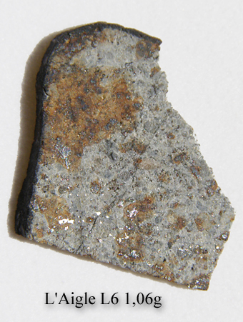
Les météorites pierreuses
(92% des météorites)
Constituées majoritairement de silicates
Il y’a deux types :
*Les chondrites (formées de chondres)
* Les achondrites (qui n'ont pas de chondres)
Notes:
IL FAUT MONTRER LES CHONDRES

Slide 10
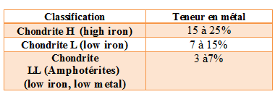
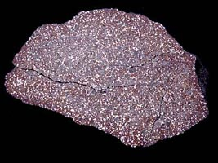
Les chondrites : Les plus abondantes des chutes observées (84%)
1- Les chondrites ordinaires (groupes H, L et LL) : représentent à elles seules 80% des météorites découvertes sur terre.
Elles sont constituées de petites billes appelées chondres qui se sont accumulées les unes aux autres.
La météorite de Pultusk

Slide 11
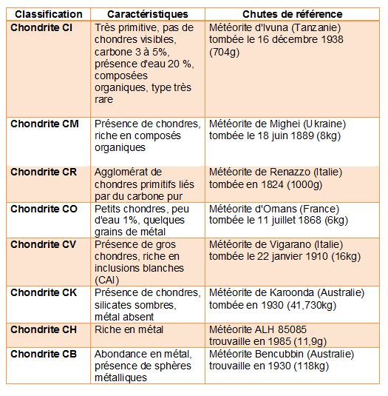
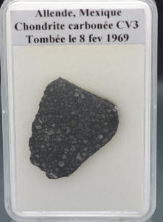
2- Les chondrites carbonées (groupe C)
MÉTÉORITE: ALLENDE
Dim: 2,5x2,2x0,2 cm /
Poids: 2,56g

Slide 12
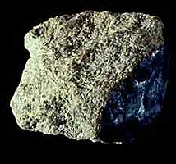
Les Achondrites: 8%
Dépourvues de chondres.
Essentiellement silicatées.
Classées selon leur teneur en calcium.
Ressemblent le plus aux roches terrestres.
Le groupe des HED : sont les plus nombreuses des achondrites (6%).
On suppose que ces météorites proviennent de la croûte de astéroïde Vesta.
Les Ureilites (URE) :
Elles peuvent contenir du diamant et sont très difficiles à scier.
Les Aubrites (AUB) :
Elles sont claires et contiennent des minéraux inconnus sur Terre.
Les Angrites (ANG) :
Constituées principalement des minéraux olivine, augite et anorthite.
la météorite de Chassigny

Slide 13
Le groupe des S.N.C. :
Ces météorites proviennent certainement de Mars, elles sont représentées par trois
météorites (Shergotty, Nahkla, Chassigny).
Les météorites lunaires (LUN) :
Elles sont plus chères que les météorites martiennes.
Les achondrites primitives :
Dans ce groupe il y a :
les Brachinites BRA (météorite Brachina trouvée en 1974),
les Lodranites LOD(météorite Lodran chute de 1868),
les Acapulcoïtes AL (météorite Acapulco chute de 1976)
les Winonaïtes WIN (la météorite Winona trouvée en 1928).

Slide 14
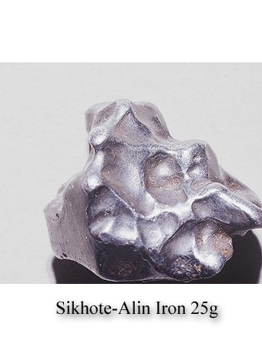
Les métalliques ou sidérites
(6% des météorites)
Il existe:
*Les Octaédrites,
*Les Ataxites et
*Les Hexaédrites
Classées en fonction de leur teneur en Nickel.

Slide 15
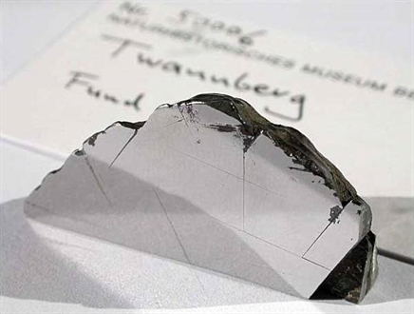
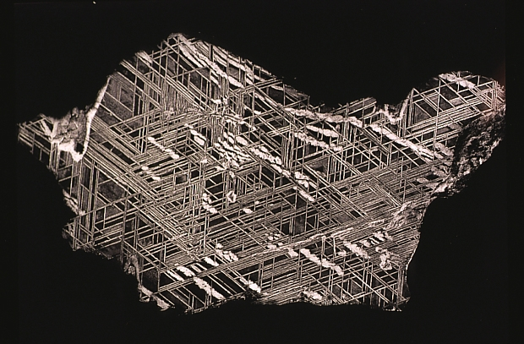
Les Octaédrites :
Ce sont les sidérites les plus nombreuses, l'attaque à l'acide nitrique d'une face polie de ce type de météorite permet de voir apparaître réseau de lignes entrecroisées appelée figure de Widmanstätten.
Les Ataxites :
Elles n'ont pas de structure de Widmanstätten visible à l'oeil nu. pourcentage extrêmement faible des météorites métalliques.
Les Hexaédrites :
Si on attaque leur surface à l'acide chlorhydrique un réseau de bandes appelé bandes de Neumann peut apparaître.

Slide 16
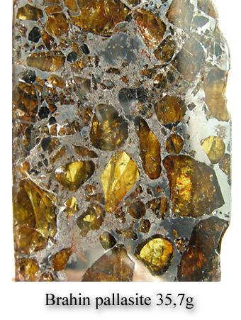
Les météorites métallo-pierreuses,
Mixte
(2% des météorites)
Mélange de métal et de silicates.
il existe:
Les Pallasites
Les Mésosidérites

Slide 17
Les Pallasites :
Elles sont très esthétiques en tranche fine et polie car elles contiennent souvent des grains cristallisés d'olivine. C'est l'allemand Pallas qui a pour la première fois découvert ce type de météorite en 1775 en Sibérie.
Les Mésosidérites :
Elles proviennent probablement tout comme les HED de l'astéroïde Vesta.

Slide 18
Conclusion
Ces météorites sont probablement les premiers solides qui se soient formés dans le système solaire. C'est leur âge que l'on adopte pour celui du système solaire lui-même.
Aujourd'hui, nous constatons un intérêt grandissant pour ces pierres extraterrestres, tant au niveau des scientifiques que des amateurs... La demande étant de plus en plus forte, les prix ne cessent d'augmenter.

Slide 19
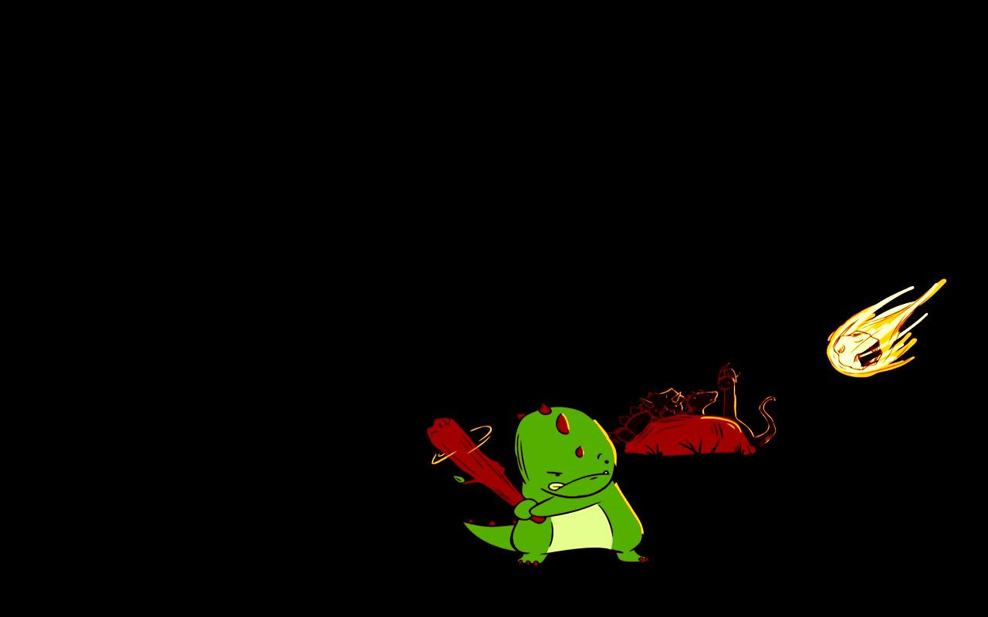

Merci pour votre attention

